Slide 1
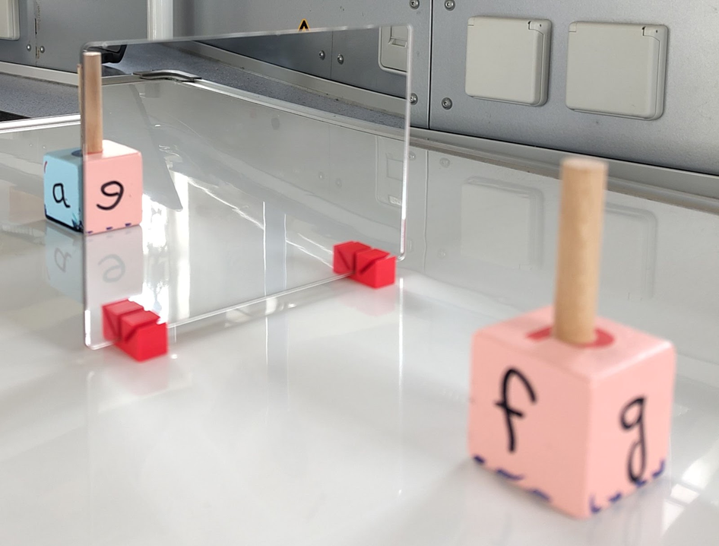

Spiegels onderzoeken
met modeldidactiek
WND - 13 december 2025
Florentien Kan
Dennis van der Wiel

Slide 2
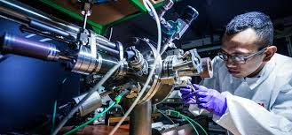
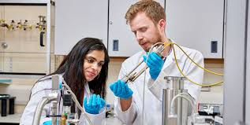
Wat is Modeldidactiek?
Als natuurkundedocent wil je niet alleen iets meegeven over de wetenschappelijke inhoud…
… maar ook over hoe natuurkundige kennis tot stand komt

Slide 3
Onderzoek
Notes:
Opmerken: leerlingmodus betekent niet: speel een leerling. Het betekent alleen dat je moet doen wat de leerling moet doen. Doe je best!

Slide 4
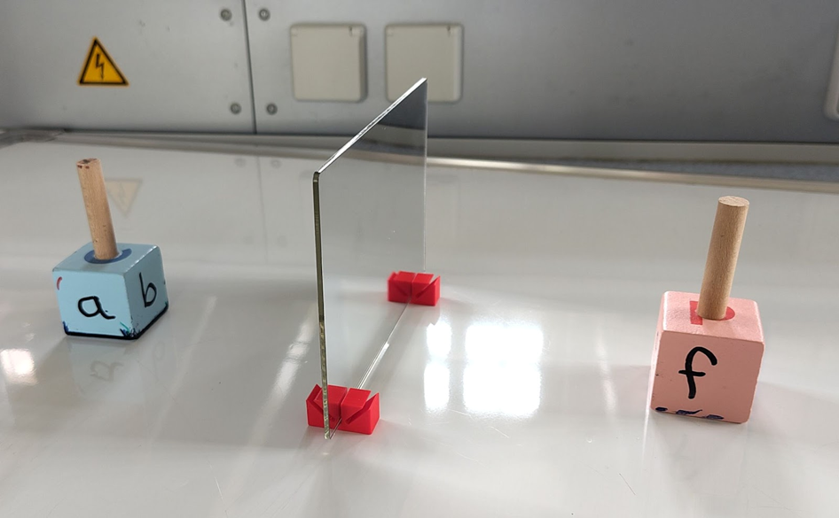
Wat kun je meten?

Slide 5
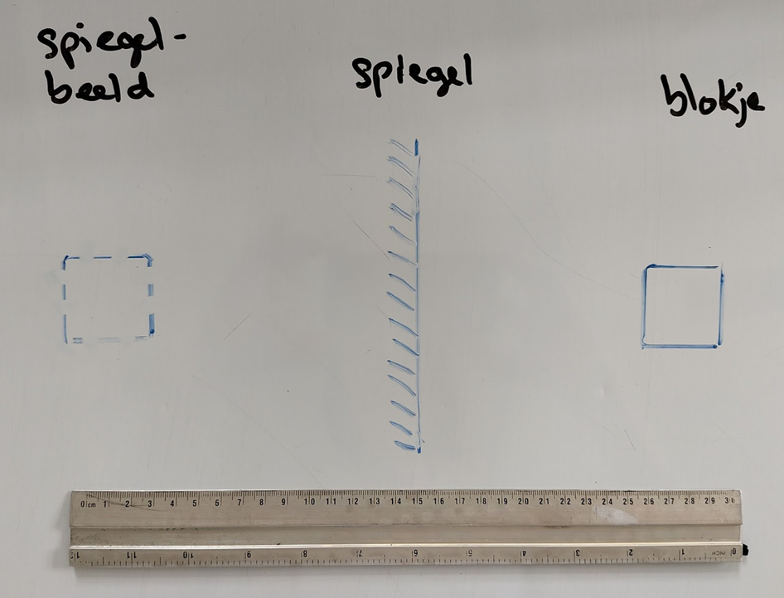
Opdracht: verzamel minstens vijf metingen

Slide 6
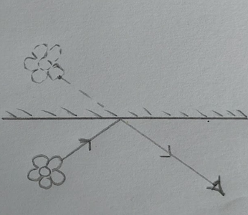
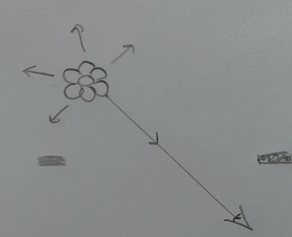
Analogie
Kijken in een spiegel…
… lijkt op kijken door een raam

Slide 7
Opdracht
Construeer de lichtstraal vanaf het blokje naar een zelfgekozen positie van je oog.
Klopt het met wat je ziet?

Slide 8
Modeldidactiek

Slide 9
Discussievraag
Welke elementen van de wetenschappelijke methode zitten in de activiteit die we net deden?

Slide 10
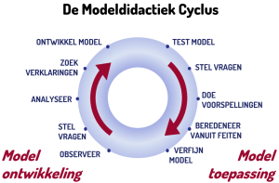
Modeldidactiek:
Begint vanuit waarnemen
Actieve rol van de leerlingen
Ideeën zichtbaar maken
Samenwerken in willekeurig samengestelde kleine groepjes
Gewend raken aan het delen van je ideeën
Gewend raken aan het leren van elkaars denkbeelden
Kennis opbouwen vanuit consensus (ipv autoriteit van de docent)
Werkt met modellen (datamodel, analogie)
Sterk docentgestuurd

Slide 11
Burgerschapsleerdoelen
Kritisch denken
De leerling kan argumenten van anderen analyseren op consistentie, relevantie en overtuigingskracht.
De leerling kan verschillende perspectieven onderzoeken voordat hij of zij een oordeel vormt.
Samenwerken met anderen uit verschillende achtergronden
De leerling kan in groepsopdrachten samenwerken met leerlingen met verschillende meningen, gewoonten of culturele achtergronden.
De leerling toont respect en interesse in andere visies en probeert overeenkomsten en verschillen te begrijpen.
Geformuleerd op basis van SLO kerndoelen burgerschap

Slide 12
Discussievraag
Hoe dragen wij als natuurkundigen bij aan de burgerschapsleerdoelen?
Welke rol zie je voor jezelf op jouw school?

Slide 13
Afsluiten
Voor wie meer wil weten:
Blog - Kelly O’Shae
Artikel - Wells et al. A modeling method for high school physics instruction
Lesideeën - wikiwijs modeldidactiek
Dank voor jullie aandacht!

